Slide 1
IL RANCH DELLE DONNE
Elisa Picardo - Marco Mitidieri
SC Ginecologia e Ostetricia 4 (Direttore S. Danese)
AOU Città della Salute e della Scienza di Torino P. O. Sant’ Anna
ACTO PIEMONTE
Alleanza contro il tumore ovarico e i tumori ginecologici
RiDo
Associazione Ricerca per le Donne

Slide 2
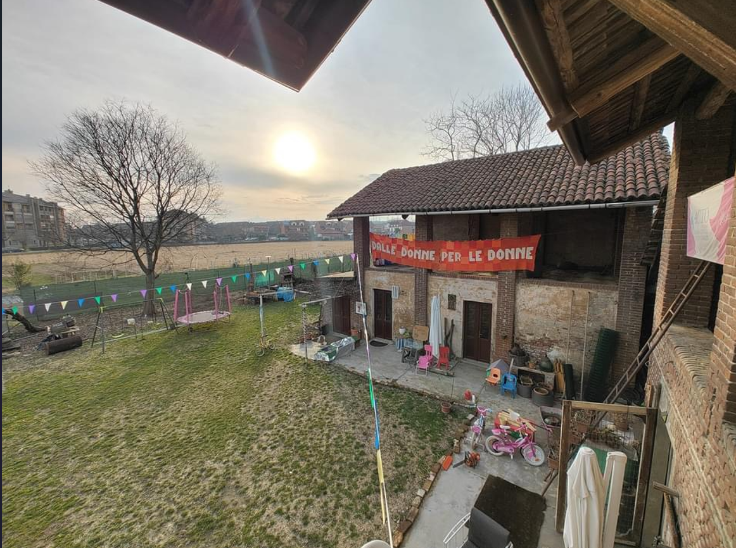

Slide 3
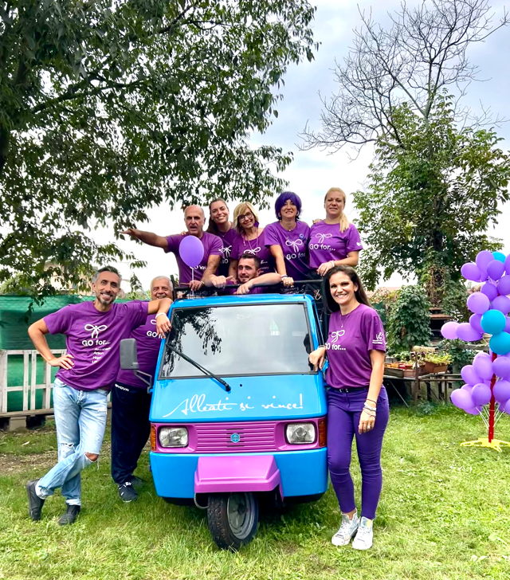
ABOUT US...
Notes:
Sono le donne che convivono e sopravvivono ad un tumore ginecologico e il cui numero sta aumentando in maniera significativa grazie allo sviluppo degli screening, delle vaccinazioni e delle opportunità di prevenzione primaria offerte dai test genetici.
L’incremento della sopravvivenza ha posto tutti noi associazioni, clinici, ricercatori davanti ad un nuovo obiettivo: migliorare la qualità di vita di chi convive con un tumore

Slide 4
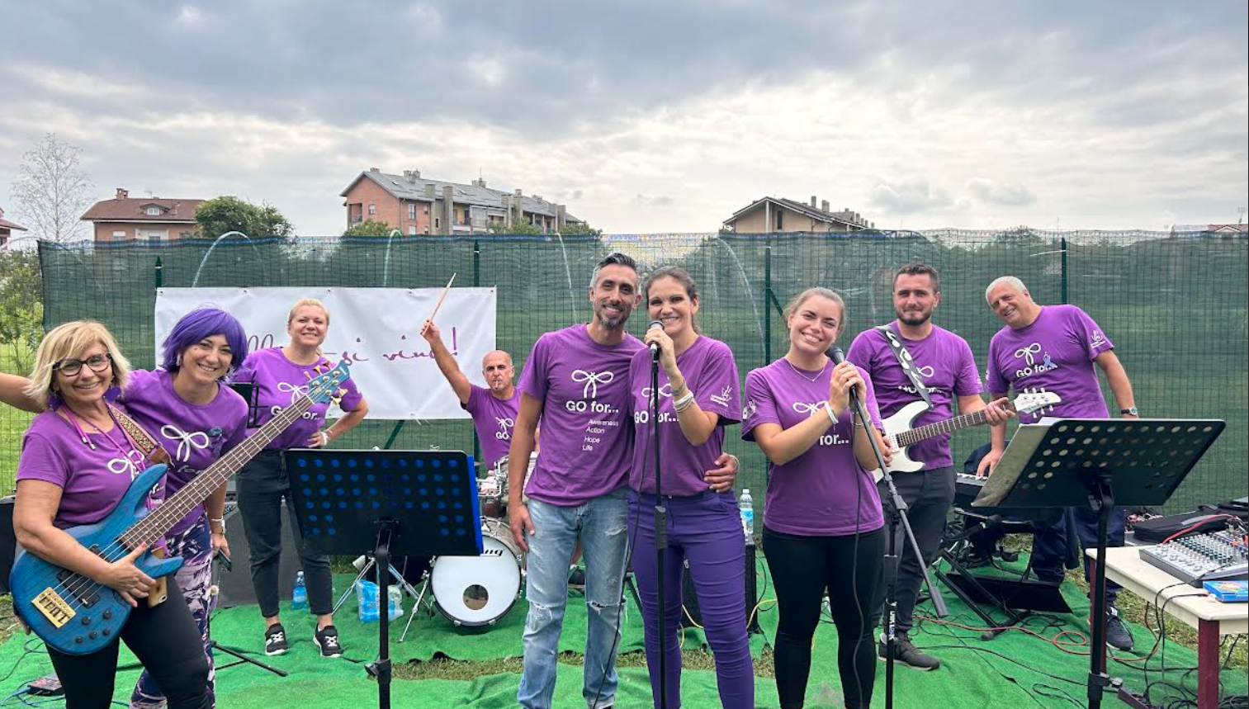
WHAT DO WE DO?

Slide 5
WHAT DO WE DO?
Integrative Oncology
To study and facilitate cancer treatment and recovery process through the use of integrated complementary therapies
Educate oncologists, patients, and practitioners on the state of the art of integrated therapies, including their scientific validity, clinical benefits, and limitations

Slide 6
Oncological Aesthetics
Hat Therapy
Acupuncture
Yoga
Reflexology
Art Therapy
Sports and Healthy Movement
Pet Therapy
Sexology
Perineal Care

Slide 8
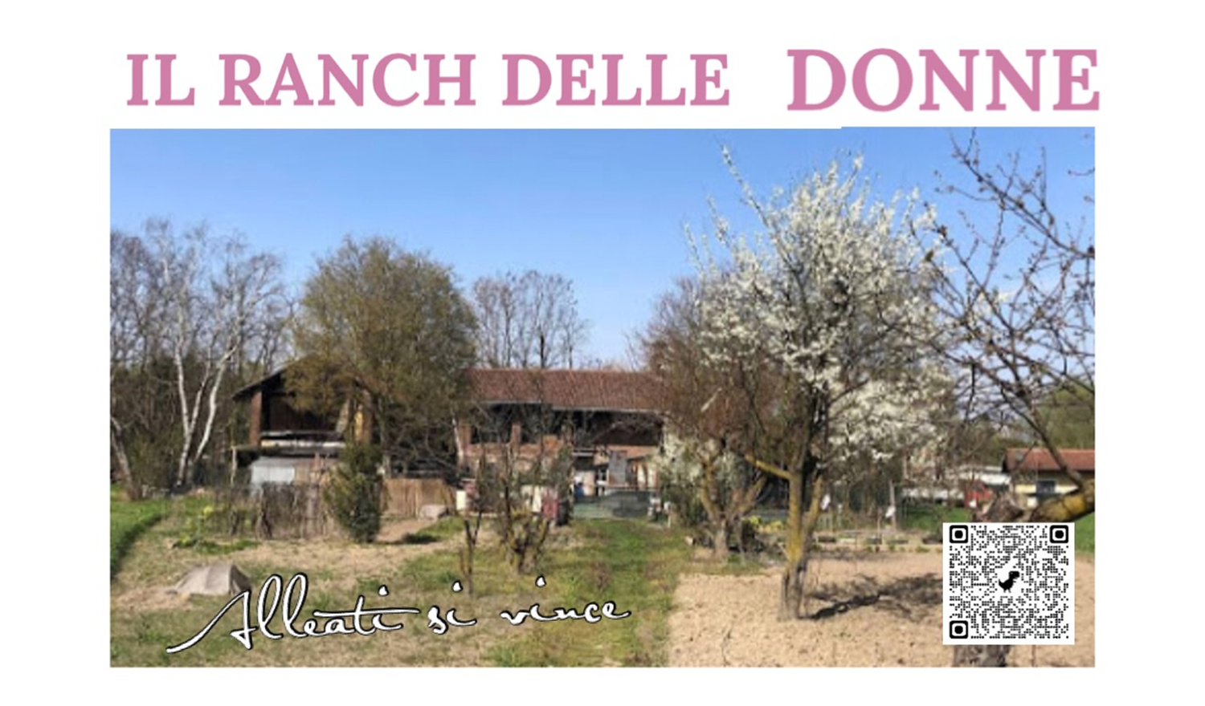
www.ilranchdelledonne.org

Slide 9
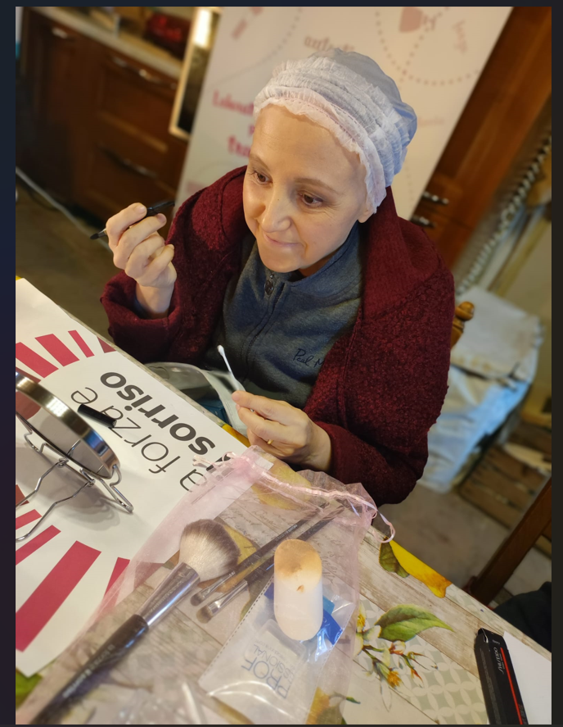
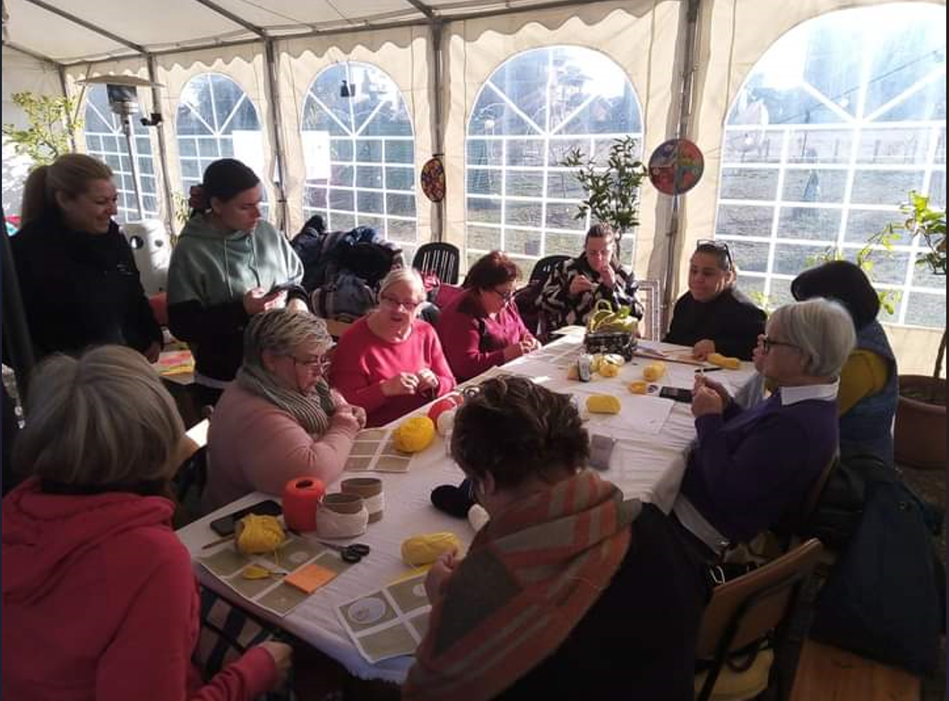

Slide 10
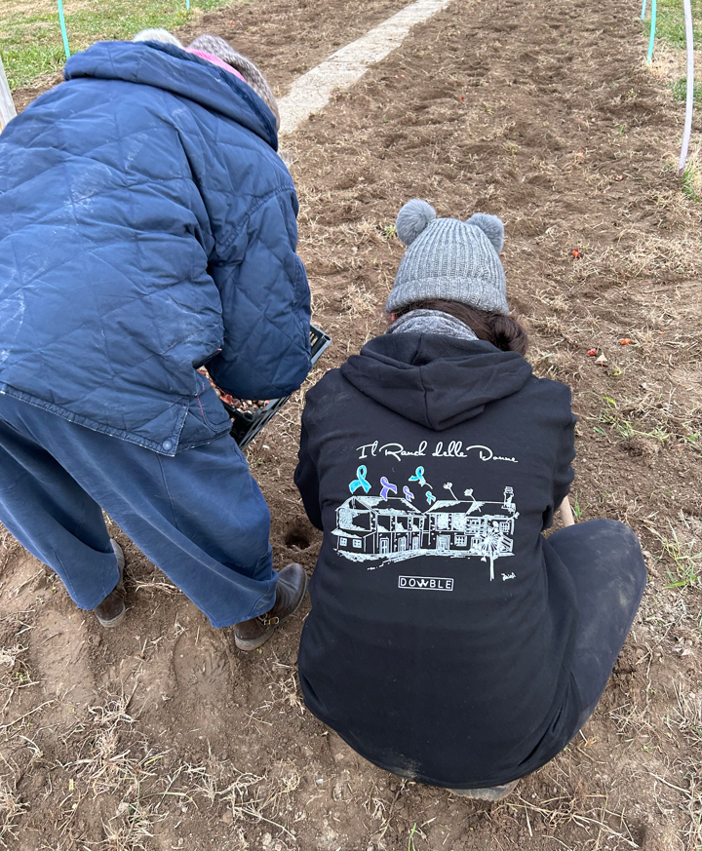
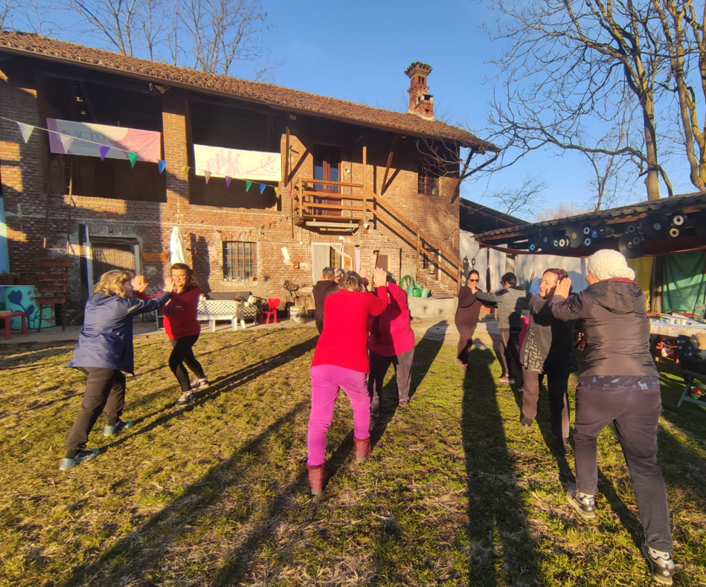

Slide 11
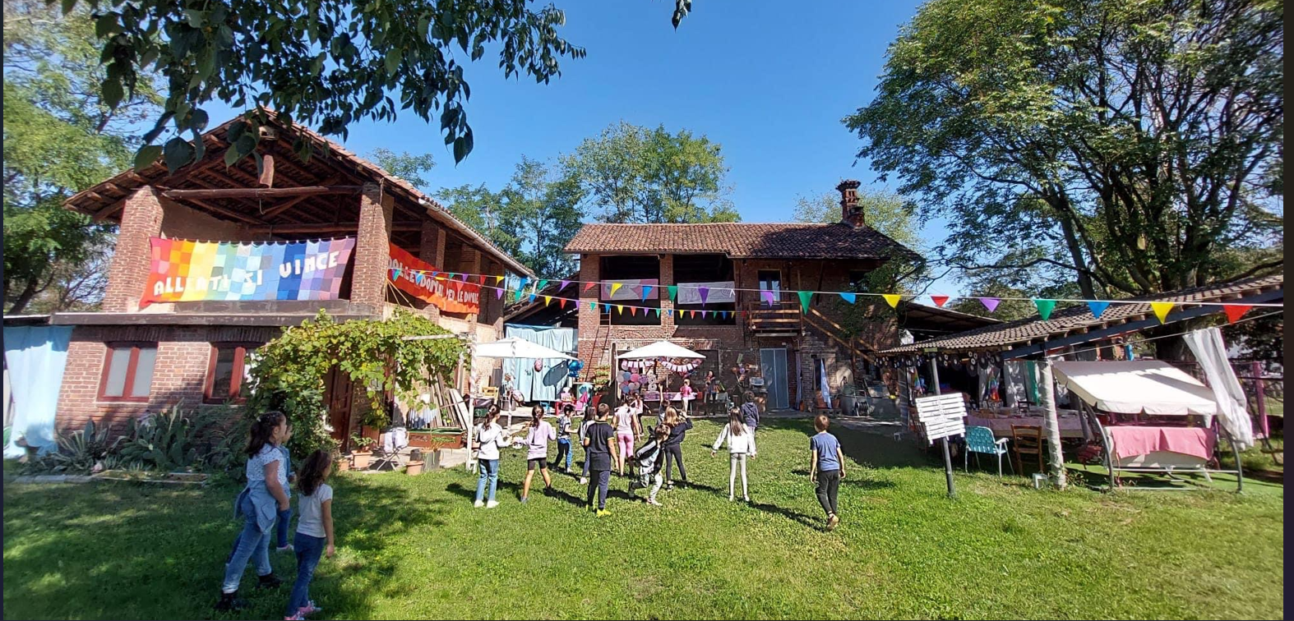

Slide 13
Numbers!
500 patients\ year
>1000 Caregivers and supporters \year
3 activities\week

Slide 15
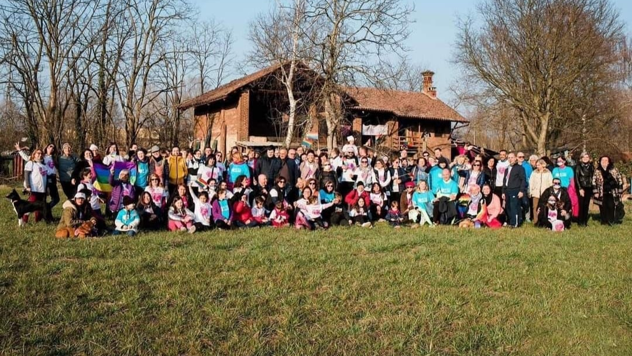

Slide 16
